Slide 1

城北书苑网站开发项目计划
城北书苑
一个简约的文学书籍交流推荐网站
SE2020-G10小组

Slide 2
目录
1
项目概述
2
可行性分析
3
项目计划
4
项目团队建设
5
甘特图
6
预算
7
会议记录
8
绩效评价
9
参考文献

Slide 3
1
项目概述
1、项目背景
随着人们物质生活水平的提高，对精神文明建设的需求愈发热烈。
鉴于如今大多数书籍网站鱼龙混杂，有较多网络小说、社科类书籍、工具书充斥在书籍市场，对于爱好文学的读者，本网站聚焦于纯文学书籍，并提供一个此类书籍交流、推荐的平台。
2、项目呈现
网站能够向用户推荐文学领域热门书籍与新书，用户可以搜索书籍，查看其简介，浏览其他读者的书评，参与讨论，发表看法。

Slide 4


1
项目概述
3、目标用户群体
任何对文学类书籍有兴趣的人
典型用户
浙江音乐学院 流行演唱181班
宁波大学 小学教育（师范）182班
蔡韵宜
杨艺宁
范丽娜
张景雄
浙大城市学院 中文1901班
浙大城市学院 软件工程1801班

Slide 5
1
项目概述
4、项目目标
第一目标：打开网页，用户可以登录个人账号发表个人动态和浏览他人动态，可以检索书籍并查看书籍详情。
第二目标：用户可以在书籍详情页面留下书评并完成留言回复、关注点赞的社交功能。
第三目标：网站可以根据用户的行为数据分析，推荐相关的书籍。

Slide 6
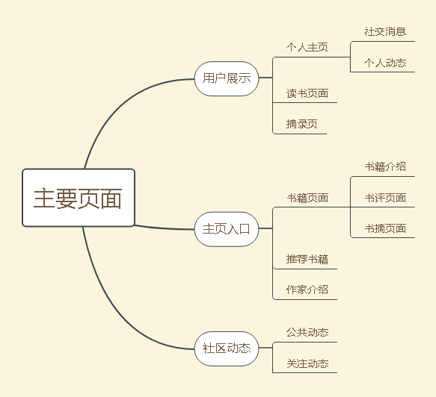
1
项目概述
5、具体功能^{[3]}
用户模块：用户登录、注册，个人主页、个人动态、书单，社交
书籍模块：搜索书籍，书籍推荐，查看书评，查看书摘
作家模块：搜索作家，查看作品
社区模块：用户动态分享交流

Slide 7
1
项目概述
6、项目实现^{[1][2]}
网站前端采用vue框架+element ui组件库，完成网页交互界面的实现。
网站后端使用Tomcat服务器+mysql数据库+spring boot框架。
用户通过浏览器访问服务器，请求数据库内容，并加载到网页上供用户浏览。
网站采集用户的行为数据，通过基于协同过滤^{[4]}的推荐算法，分析用户偏好，给出相关书籍的推荐。

Slide 8










1
项目概述
7、项目开发工具
vue.js：一套用于构建用户界面的渐进式JavaScript框架。
webstorm：一款JavaScript 开发工具
MySQL：用于访问和处理数据库的标准的计算机语言。
IntelliJ IDEA：java编程语言开发的集成环境
Git：一个开源的分布式版本控制系统，可以高效处理从很小到非常大的项目版本管理。
Spring boot：Java平台上的一种开源应用框架，提供具有控制反转特性的容器。
Project：通用的项目管理工具软件。
Navicat：是一套快速、可靠并价格相当便宜的数据库管理工具
tomcat：一个免费的开放源代码的Web 应用服务器
Redis：一个高性能的key-value数据库。

Slide 9
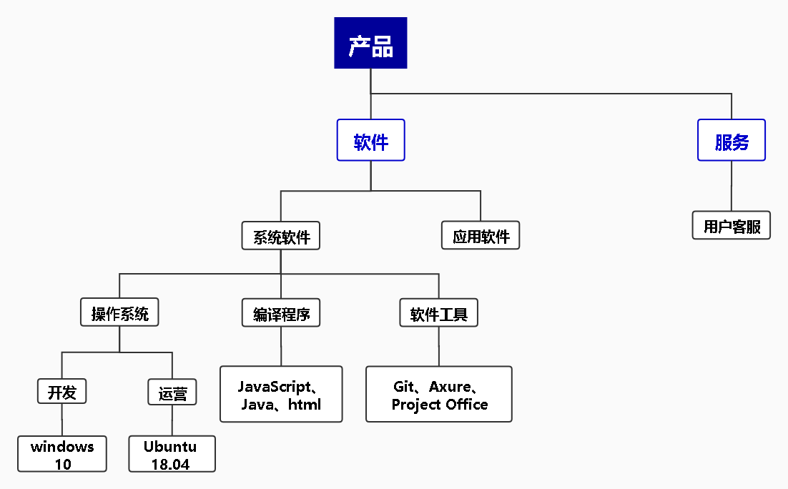
1
项目概述
8、项目层次方框图

Slide 10



可行性分析
2
方案比较
APP：
安装后可随时随地打开
内容紧凑
使用方便
网页：
免安装
只需网址就能查看
利于推广
小程序：
免安装
依赖于微信，有用户群体上的天然优势
利于推广

Slide 11
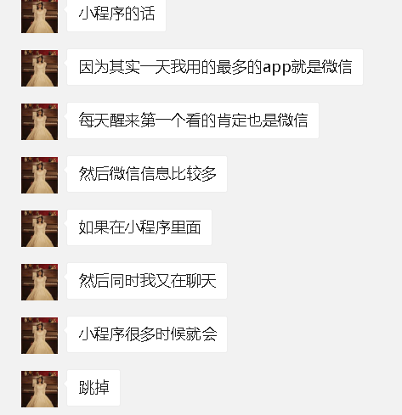
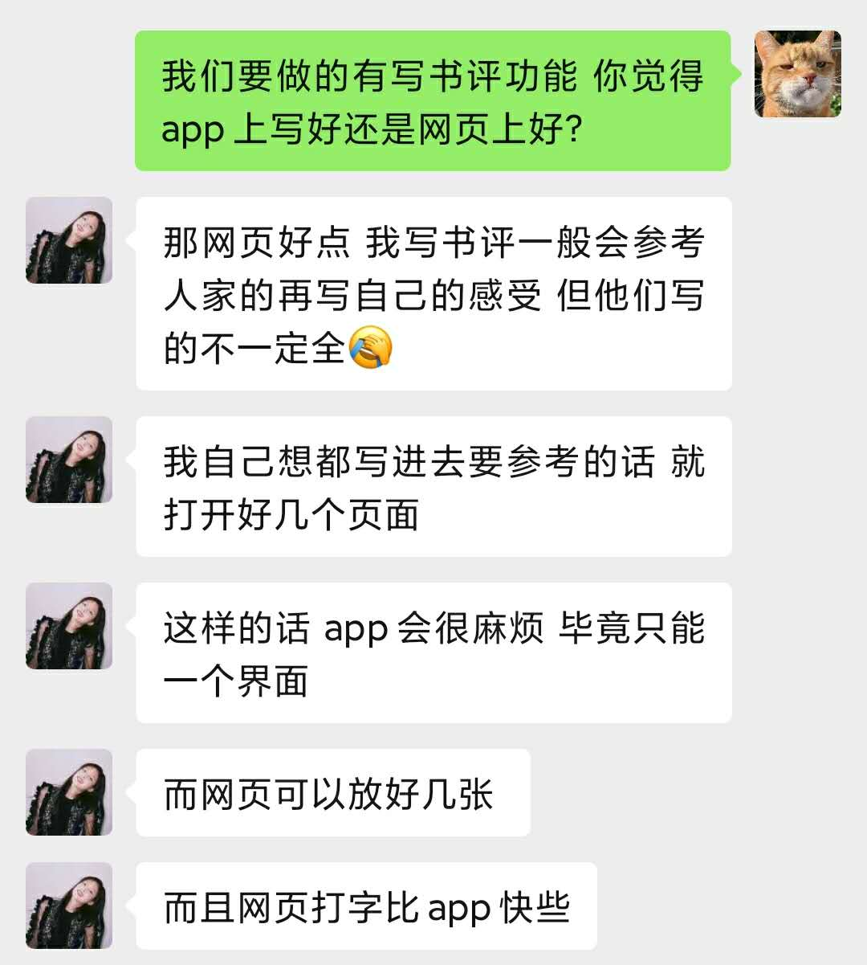
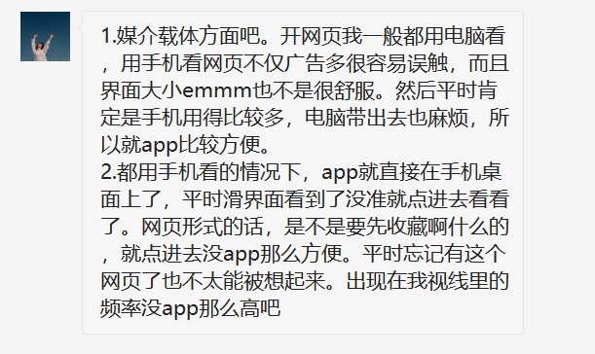
2
可行性分析

Slide 12
可行性分析
2
1.技术可行性（web实现）
网站项目采用当前比较主流的技术栈来实现，前端使用vue.js、后端使用springboot框架，数据库使用mysql。
从工具角度来讲，这些工具是能够做到开发一个网站的绝大部分功能的。
从人员技术来讲，各方面的开发知识有待学习。小组成员都有一定的web开发基础。且网上和书上有不少开发案例，后期具体实现应该不是问题。
1.技术可行性（app实现）
APP开发采用主流的flutter框架，可跨平台使用。后端使用springboot框架，数据库使用mysql。
但是小组成员没有flutter开发经验，学习成本较高。

Slide 13
可行性分析
2
2.经济可行性
(web实现)基本建设投资：
(app实现)基本建设投资：
购买阿里云服务器114元，域名9元。
ios系统上线Apple Store 个人开发者账号为$99每年，安卓系统基本不需要费用
开发时间成本：
按照2019年IT行业年薪计算出私营单位开发人员时薪每人61.27元每小时的薪资水平，结合甘特图中给出的具体所需时间，整个项目开发时间成本预期在60,110.77元，后期对于该产品在市场实际上的不能满足客户的需求和对其的维护和更新的成本不算在其中。而后期成本在于网站的推广宣称的费用。

Slide 14
可行性分析
2
3.操作可行性（web实现）
网站的操作方式将考虑用户的操作习惯，使得网站的操作简单明确。
3.操作可行性（app实现）
APP的操作方式更易上手，符合用户群体的操作习惯。

Slide 15
可行性分析
2
web实现
劣势(Weaknesses)
优势(Strengths)
从人员技术来讲，各方面的开发知识有待学习。小组成员都有一定的web开发基础。且网上和书上有不少开发案例，后期具体实现应该不是问题。
S
W
网站的简约风格较难制作，尤其小组三名男生，审美上可能偏差较
SWOT
O
T
机会(Opportunities)
威胁(Threats)
目前没有类似的书评平台
文学类行业对书籍交流有刚需
网页产品如今受到移动端冲击
市场需求量不大

Slide 16

项目计划
3
根据《GB8567－88计算机软件产品开发文件编制指南》中项目开发计划的要求，结合实际情况调整后的《项目计划书》内容如下：
项目计划书
SE2020-G10-项目计划0.1.0.doc
2020.10.24

Slide 17
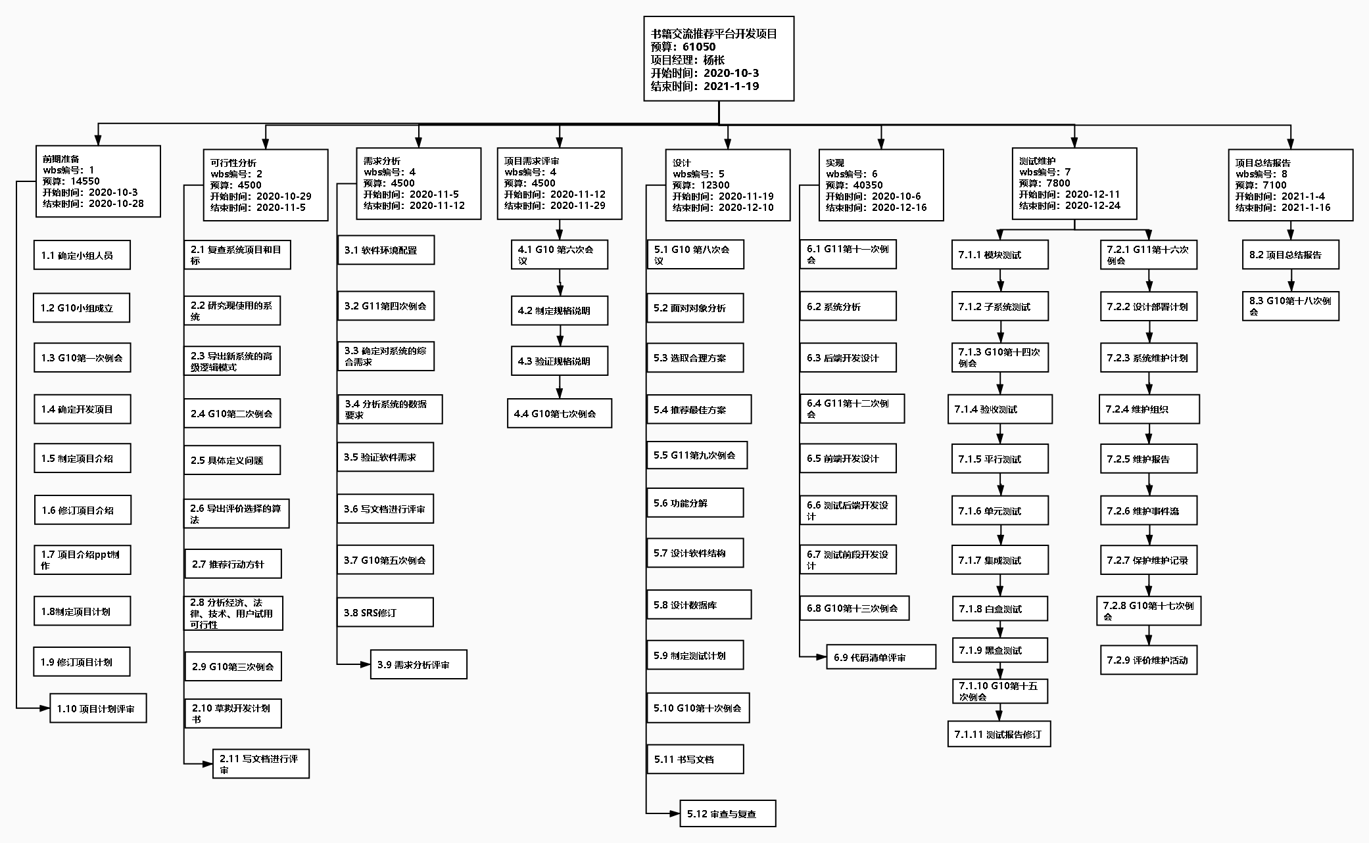
项目计划
3
项目计划WBS结构^{[5]}

Slide 18
项目团队建设
4
项目大致分工
姓名 | 角色 | 工作描述
沈瑞杰 | 分析，设计，编码，测试，ppt制作，审核 | 分析系统需求，项目计划，项目团队管理进行任务分配，程序编写，对软件进行测试，检查小组进度， 对小组成员各项工作进行审核
黄文涛 | 分析，编码，制图，ppt制作，测试 | 分析系统需求，项目代码编写，项目相关图表绘制，项目相关ppt制作，软件测试
梅一枝 | 分析，设计，制图，编码，ppt制作，测试 | 分析系统需求，项目代码编写，项目相关图表绘制，项目相关ppt制作，网页原型设计，软件测试

Slide 19
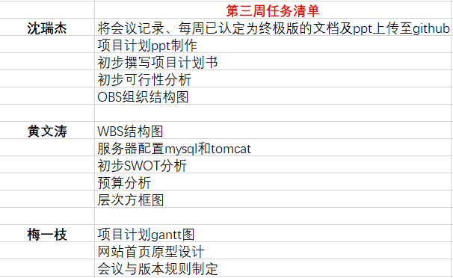
项目团队建设
4
项目近期具体分工

Slide 20
项目团队建设
4
参与人员OBS组织结构图
杨枨
项目经理
沈瑞杰
项目组长
黄文涛
项目组员
梅一枝
项目组员

Slide 21
项目团队建设
4
项目团队内部协作
协作模式：每周两次会议，主要为线下面谈，其次是网络联系（微信电话）
沟通方式：每周会议、微信等
邮件沟通：主送人为沈瑞杰，抄送人为黄文涛、梅一枝
工作进度审核：组长约定一周两次任务成果审核初审、二审时间，并在每周三/五晚10：00前向组长报告学习进度和任务进度并作为组内绩效评定的条件之一

Slide 22
项目团队建设
4
项目团队外部沟通与协作
与客户（老师）之间的沟通方式包括：
正式沟通方式：
A.变更备忘
B.评审会议
C.执行情况报告，展示相关ppt
非正式沟通方式：
A.线下面谈

Slide 23
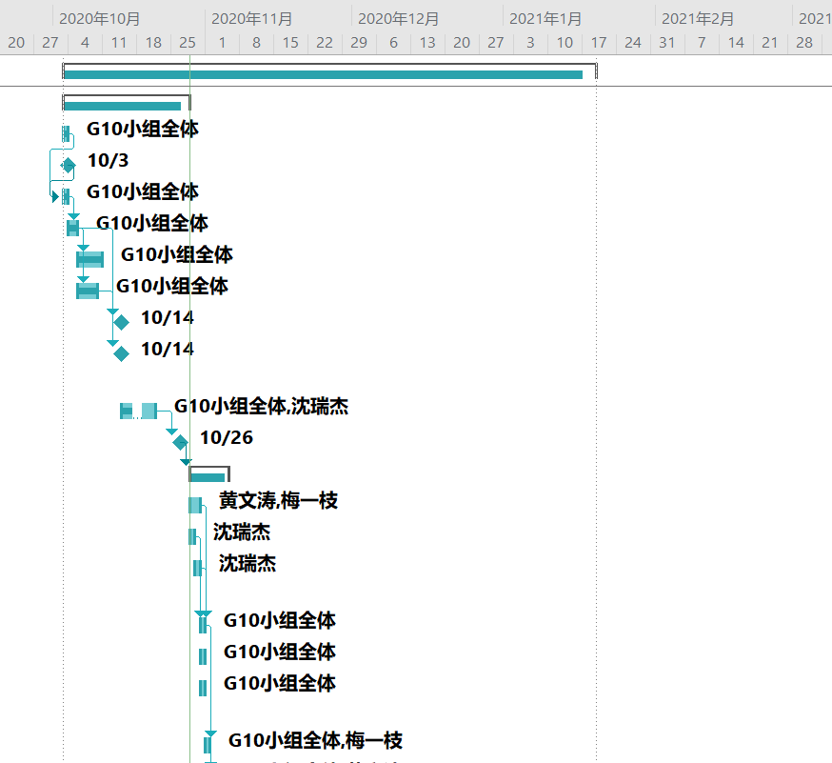
甘特图
5

Slide 24
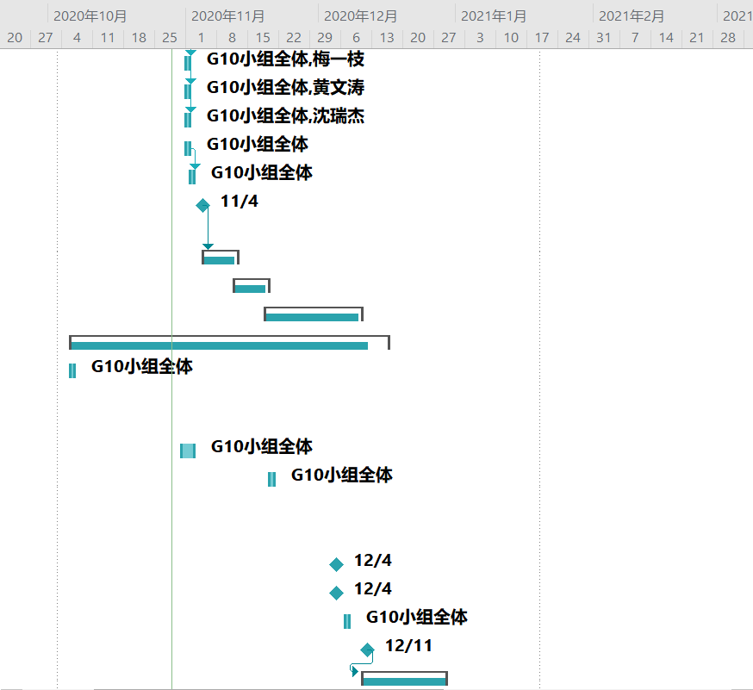
甘特图
5

Slide 25
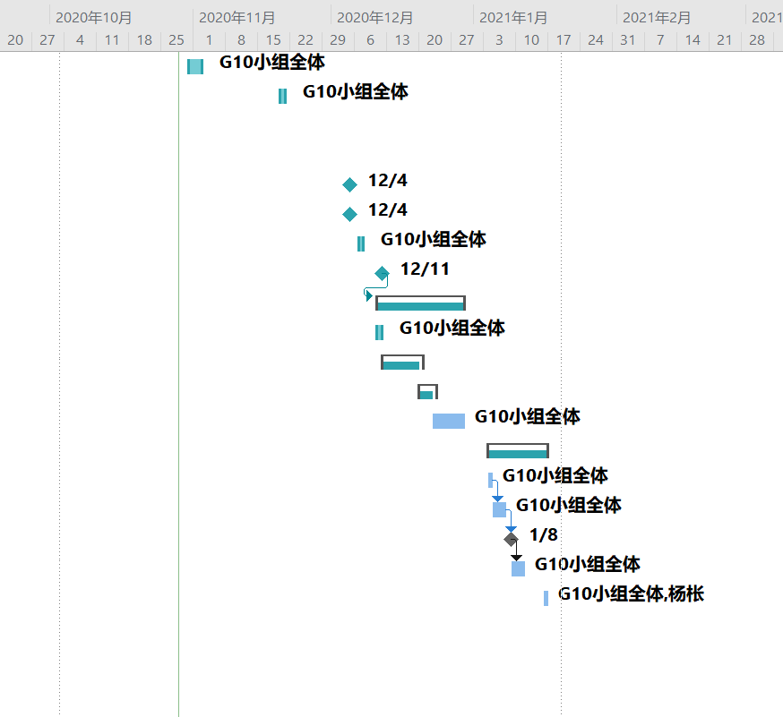
甘特图
5

Slide 26
预算
6
基础成本
阿里云服务器 9.5元/月 * 12 = 114元
域名 9元/年 * 1 = 9元
整体预算
按照2019年IT行业年薪计算出私营单位开发人员时薪每人61.27元每小时的薪资水平，结合甘特图中给出的具体所需时间，整个项目开发时间成本预期在60,110.77元。
招募体验用户： 50元/人 * 4 = 200元
团建： 100元/月 * 3 = 300元
合计： 60,610.77元

Slide 27
预算
6
项目具体任务预算
前期准备：14550元
可行性分析：4500元
需求分析：4500元
项目需求评审：4500元
设计：12300元
实现：40350元
测试维护：7800元

Slide 28
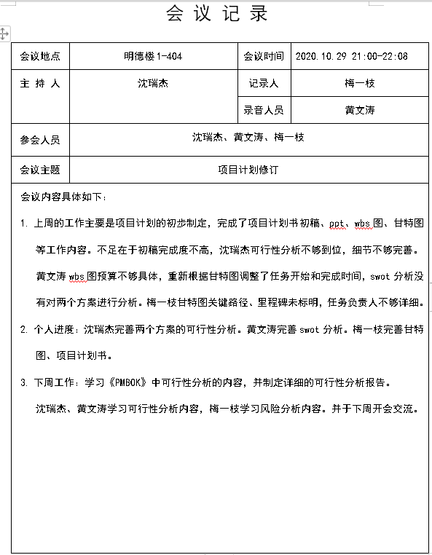
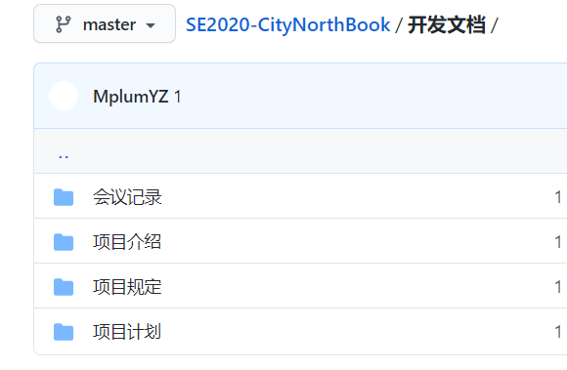
会议记录
7
每次开会均有电子文档保存并当晚上传至Git

Slide 29
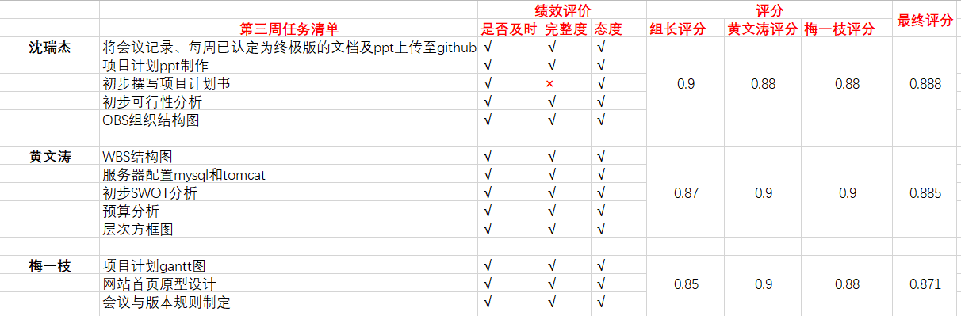
绩效评价
8

Slide 30
参考资料
9
[1]陈新博,段飞志.基于B/S架构下的慕课平台设计与实现[J].数码世界,2020(09):256-258.
[2]耿庆阳. 基于Spring Boot与Vue的电子商城设计与实现[D].西安石油大学,2020.
[3]豆瓣网站 https://book.douban.com/
[4]陈豪. 个性化推荐方法在高校图书馆书目推荐中的应用研究[D].贵州财经大学,2019.
[5] 《Project Management Body Of Knowledge》P158,P159

Slide 31
THANKS

